Slide 1
グシャの世界史探究授業 ローマ⑥
内乱の１世紀②
（第１回三頭政治）
なぜローマではカエサルのような
独裁者が現れたのか？

Slide 2
ここ
資料：『詳説世界史研究』山川出版社

Slide 3
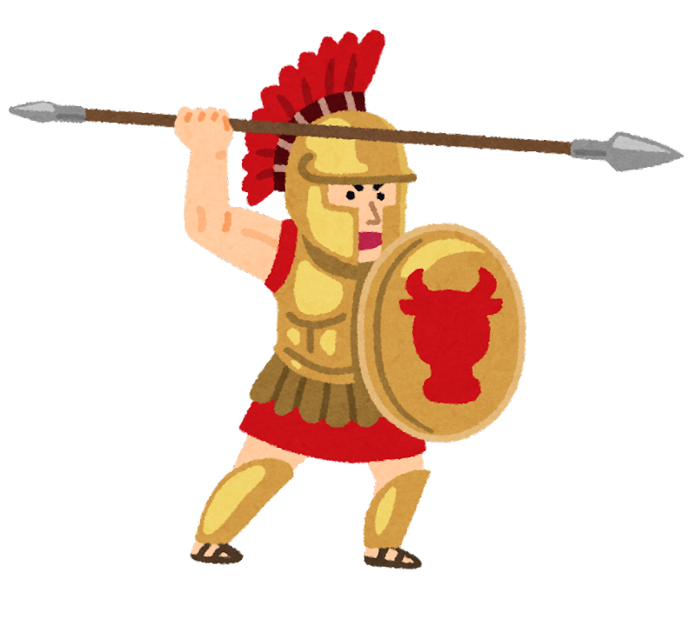
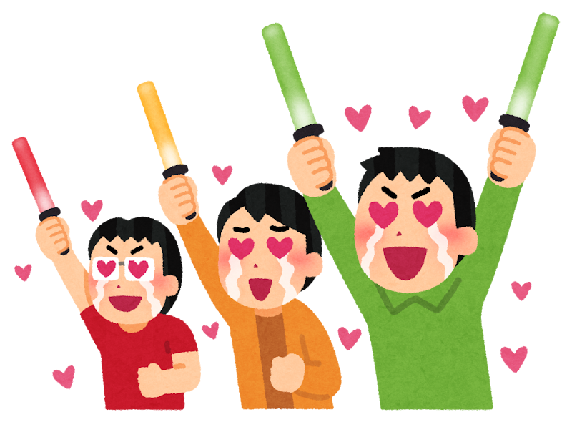
元老院は上手く
対処できず
スパルタクスの大奴隷反乱
ポンペイウス
クラッスス
が私兵を投入して鎮圧
元老院が２人を警戒
民衆から人気上昇
ポンペイウス
クラッスス
元老院・閥族派

Slide 4
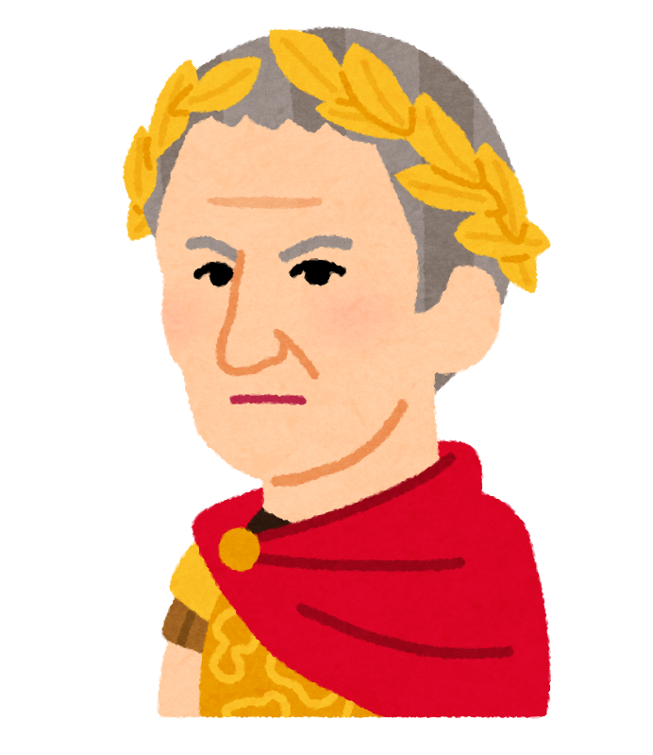
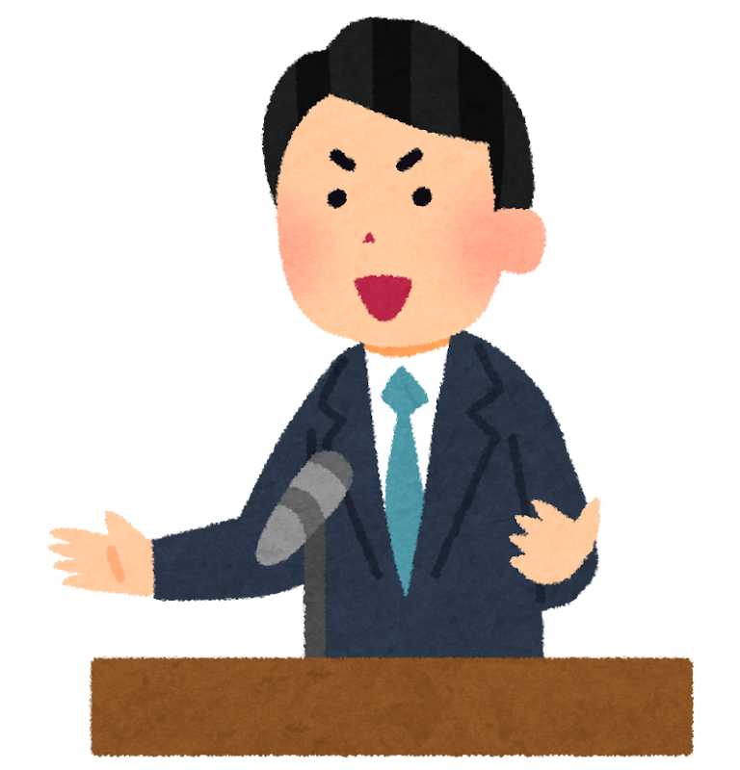
ヒスパニア属州の総督
カエサル
民衆から人気上昇
元老院はカエサルの人気ぶりに警戒
話術
財力
カエサル
元老院・閥族派

Slide 5
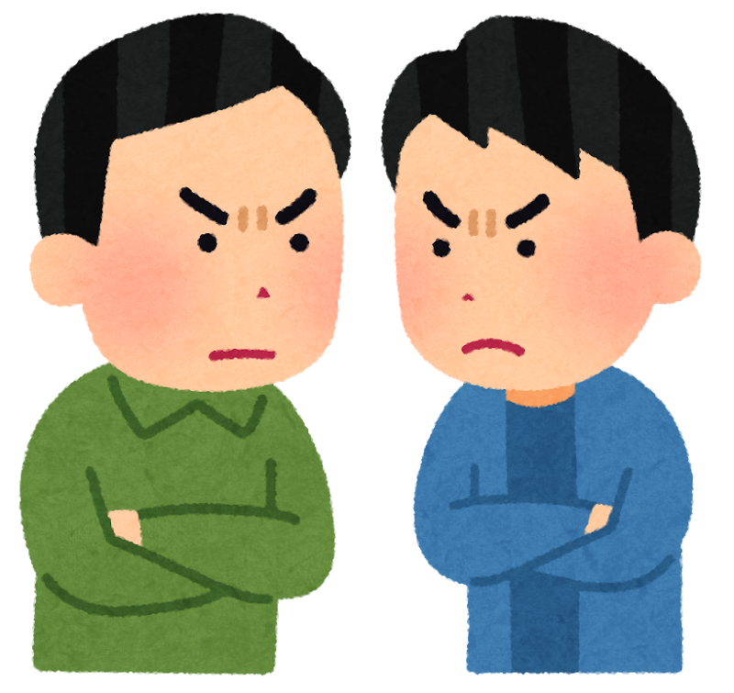
第１回三頭政治
元老院に対して優位に立ちたい
・カエサル
・ポンペイウス
カエサル
取り込みたい
・クラッスス
説得
対元老院・閥族派同盟
ポンペイウス
実力者
・私的な政治同盟
不仲
・元老院をしのぐ影響力
クラッスス

Slide 6
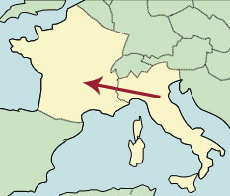
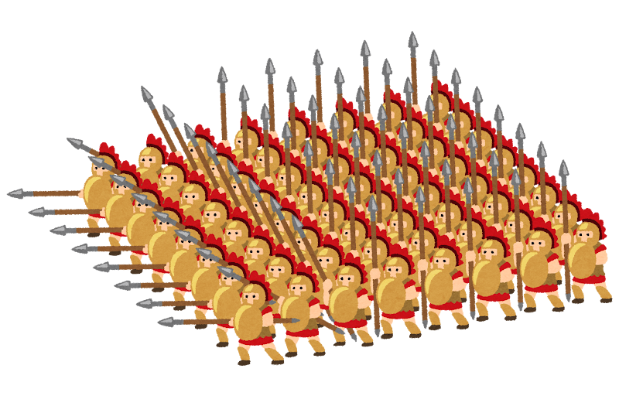
ガリア遠征
コンスルとして自ら出陣
現在のフランス
ガリア
ガリア平定に成功
人気・名声ともに上昇
ガリア人、
ゲルマン人
の反乱・侵入
カエサル
※著書『ガリア戦記』

Slide 7
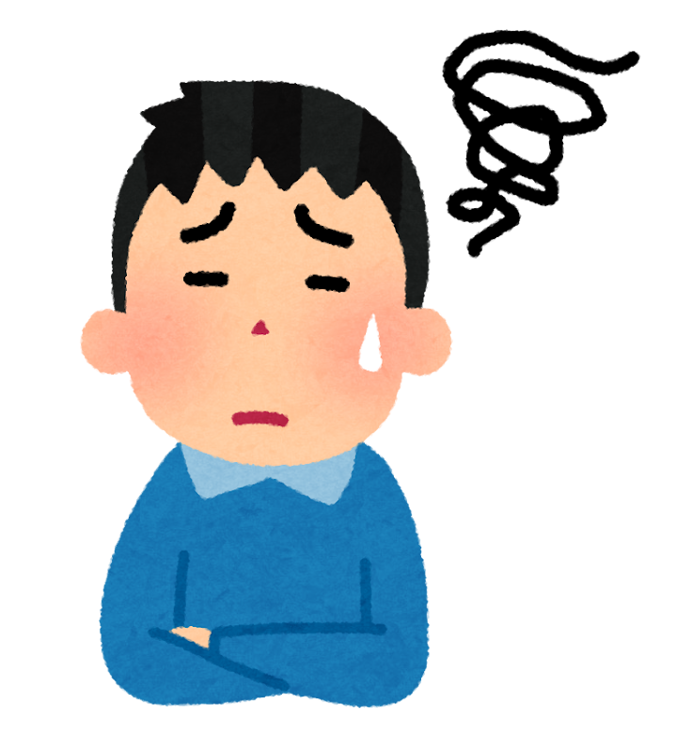
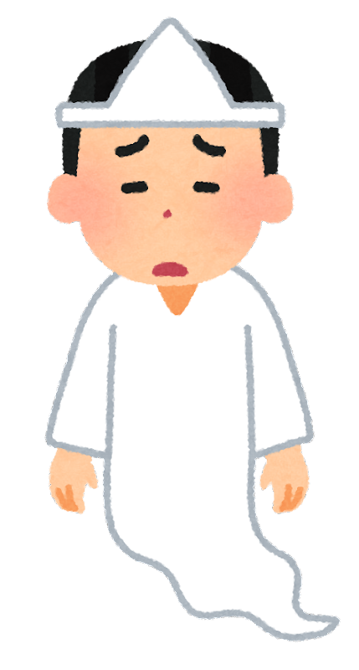
三頭政治のバランス崩壊
私だけ功績が薄い
圧倒的人気
カエサル
クラッスス
警戒
パルティア遠征を強行
ポンペイウス
戦死
元老院
クラッスス
独裁を画策

Slide 8
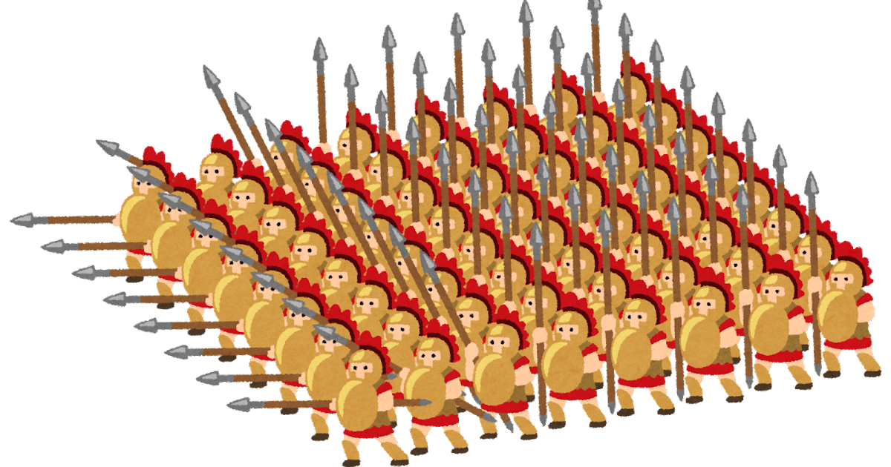
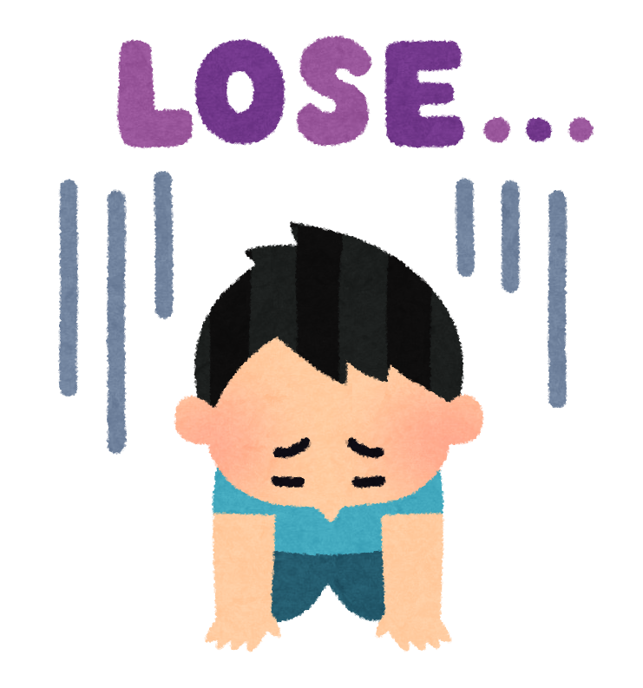
ル
ビコン
川
こうなったら
やるしかない！
ガリア
賽は投げられた
イタリア
カエサル
武装を
解除せよ！
ポンペイウス
元老院

Slide 9
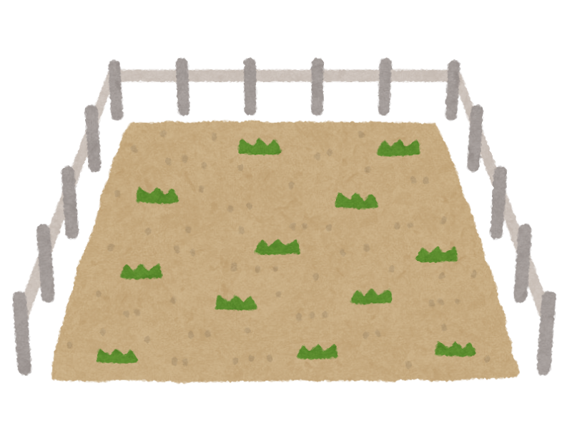
政敵ポンペイウスを倒し全土平定（前46）
カエサルの独裁
独裁官（10年任期）に就任：社会の安定に寄与
・退役軍人に土地を分配
・貧民に安価な穀物を提供
・元老院を大幅に増員して新しい人材の登用
・ユリウス暦を制定して暦のズレを調整
終身独裁官に就任

Slide 10
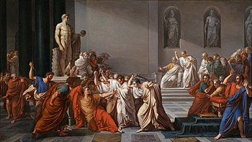
カエサルは神格化を画策
→ 元老院共和派のブルートゥスらが襲撃
元老院議場
ポンペイウス像
暗殺される
ブルートゥスお前もか
無念
カエサル
ブルートゥス

Slide 11
内乱の１世紀②（第１回三頭政治）
第１回三頭政治の結成
・三頭政治：実力者３名による対元老院の私的同盟
・ポンペイウス：内乱鎮圧、領土拡大
・クラッスス：富豪
・カエサル：パンと見世物、ガリア遠征
第１回三頭政治の崩壊
・クラックスの死→ ポンペイウス（負）VS カエサル（勝）
カエサルの独裁と暗殺
・カエサルは社会の安定に寄与 → 終身独裁官に
・元老院共和派のブルートゥスらによって暗殺

